Slide 1
A review of automatic selection methods for machine learning algorithms and hyper-parameter values

Slide 2
主要内容
机器学习研究通过经验来提高自身的自动算法，它被广泛应用于分析和提取大型数据集或深入挖掘“大数据”的价值等领域，对促进计算资源的优化配置，并推进科学决策做出了巨大的贡献，也逐步成为计算机科学和信息科学研究的一个重要领域。在对机器学习模型进行训练之前，使用机器学习软件工具的用户通常必须手动选择机器学习算法，并设置一个或多个称为超参数的模型参数。使用的算法和超参数值可以极大地影响结果模型的性能，但是它们的选择需要特殊的专业知识以及许多劳动密集型的手工迭代。为了使具有有限计算专业知识的外行用户能够访问机器学习，计算机科学研究人员提出了各种算法和/或给定监督机器学习问题的超参数值的自动选择方法。

Slide 3
一个具体例子
随着一系列新技术的大规模应用，例如，医疗电子记录、基因序列和移动可穿戴设备，生物医学的数据呈现出每年指数级的加速积累。根据最近的发展趋势，机器学习的自动化算法得到了进一步的提升；同时，自动化学习算法也成为将大量的生物医学数据（“生物医学类大数据”）转化为实用知识的关键技术。
机器学习已经大规模的应用于许多生物医学应用领域，包括健康保健的预测模型（Steyerberg 2009），计算机辅助诊断和生物医学自然语言处理。具体来讲，机器学习模型已经能够应用于研究个人的健康风险，行为预测和提供及时可靠的护理可能带来的结果，比如：
（1） 预测哮喘病人是否需要在接下来的一年中入院治疗。在一个有关哮喘病例管理的项目中，注册患者有很高的有关入院治疗的风险（Luo等.2015b）。
（2） 预测糖尿病患者总的在接下来一年的治疗费用。在一个有关糖尿病病例管理研究的项目中，注册患者有很高的风险面临高昂的医护费用。（Luo等.2015b）。
（3） 预测一个具有临床显著性支气管炎症状的孩子是否会发展成为哮喘。进而安排医师更为频繁地接触那些具有哮喘高风险的儿童，帮助他们及时诊断和更早的哮喘医学治疗（Luo等.2014，2015a）。如果这些症状引起了医师的紧急探视或者入院治疗，我们就认为，这样一系列的症状一般是具有临床显著性的。
（4） 在急诊领域，为支气管患者给出恰当的住院安排，进而为诊断提供初步认定。（Luo 等.2014,2016）。

Slide 4
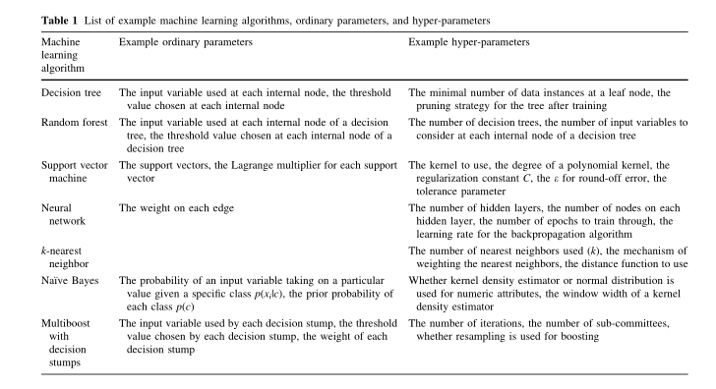
具体的机器学习超参数例子

Slide 5
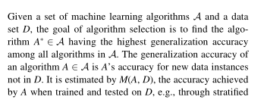
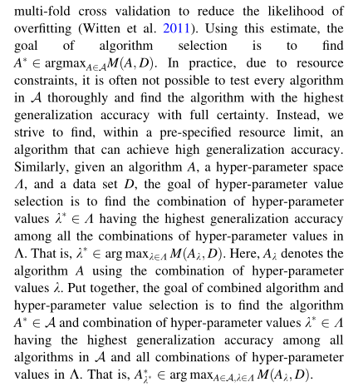
超参数优化的数理化表达

Slide 6
超参数优化与其他优化之间的关系
1、与统计模型选择的关系
这些将重点放在概率模型和嵌套模型的机器学习方法并不是十分理想，这是因为许多机器学习的模型既不是概率类型的也不是嵌套类型的。这些机器学习算法包括最近邻算法、决策树和支持向量机。一个理想状态下的自动化机器学习算法或者超参数取值应当能够覆盖概率模型和非概率模型，嵌套模型和非嵌套模型
2、与传统最优化理论
i.优化目标通常不是凸函数
ii.优化目标通常是不可微的
iii.算法的选择是一个分类变量，另外，超参数更为复杂，包括分类变量（比如，支持向量机中核函数的类型）、离散变量（比如，在神经网络中第一个隐藏层的节点数量）和连续变量。
iv.耗时费力
3、与统计模型平均和整体方法的关系
在统计学文献中，许多模型取平均的方法侧重于概率模型
在机器学习文献中，现有的集合方法通常不能处理针对每个单独基本模型的自动选择一个有效的超参数取值组合的问题

Slide 7
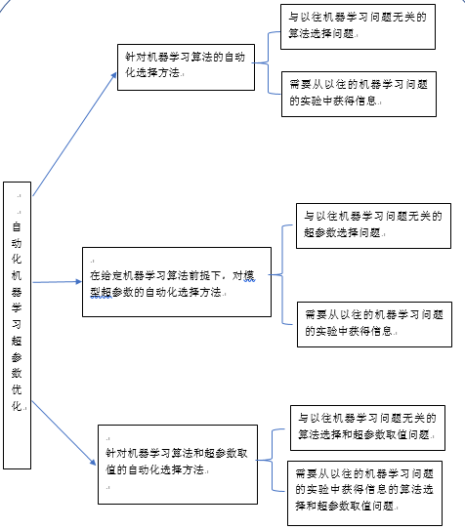
超参数优化方法（分类）

